Slide 1
회귀와 분류
(regression
and classification)

Slide 2
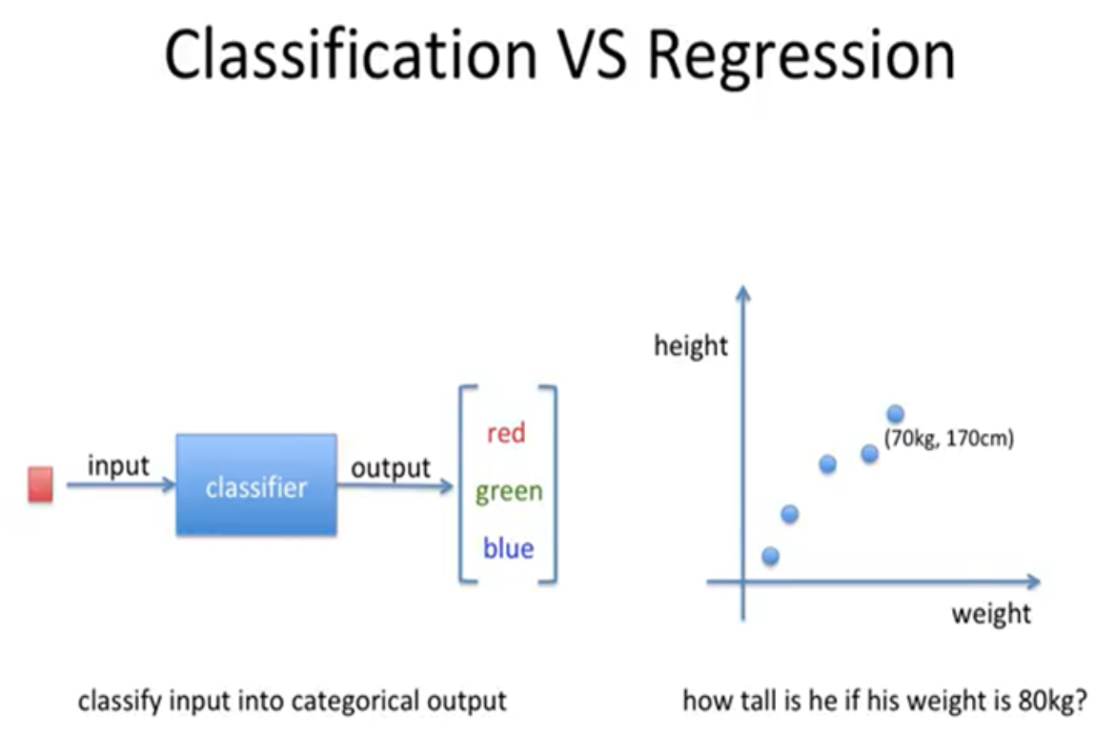
회귀(regression)와 분류(classification)
회귀 모델
연속적인 값을 예측
캘리포니아의 주택 가격이 얼마인가요?
사용자가 이 광고를 클릭할 확률이 얼마인가요?
분류 모델
불연속적인 값을 예측
주어진 이메일 메시지가 스팸인가요, 스팸이 아닌가요?
이 이미지가 강아지, 고양이 또는 햄스터의 이미지인가요?

Slide 3
회귀의 어원
회귀 분석(regression analysis)
관찰된 연속형 변수들에 대해 두 변수 사이의 모형을 구한 뒤 적합도를 측정해 내는 분석 방법
회귀분석은 시간에 따라 변화하는 데이터나 어떤 영향, 가설적 실험, 인과 관계의 모델링 등의 통계적 예측에 이용
회귀(영어: regress 리그레스[*])의 원래 의미
옛날 상태로 돌아가는 것을 의미
영국의 유전학자 프랜시스 골턴은 “평균으로의 회귀(regression to the mean)”
부모의 키와 아이들의 키 사이의 연관 관계를 연구하면서 부모와 자녀의 키 사이에는 선형적인 관계가 있고 키가 커지거나 작아지는 것보다는 전체 키 평균으로 돌아가려는 경향이 있다는 가설을 세웠으며 이를 분석하는 방법을 "회귀분석"이라고 함
이러한 경험적 연구 이후, 칼 피어슨은 아버지와 아들의 키를 조사한 결과를 바탕으로 함수 관계를 도출하여 회귀분석 이론을 수학적으로 정립

Slide 4
선형 회귀
(linear regression)

Slide 5
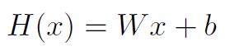
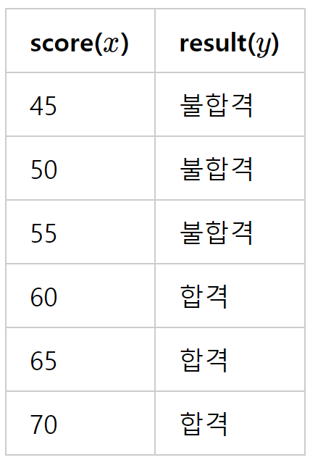

선형 회귀와 로지스틱 회귀
단순 선형 회귀 분석(Simple Linear Regression Analysis)
입력: 특징이 하나
출력: 하나의 값
키로 몸무게 추정
다중 선형 회귀 분석(Multiple Linear Regression Analysis)
입력: 특징이 여러 개, 출력: 하나의 값
역세권, 아파트 평수, 주소로 아파트값을 추정
로지스틱 회귀(Logistic Regression)
이진 분류(Binary Classification)
입력: 하나 또는 여러 개, 출력: 0 아니면 1
타이타닉의 승객 정보로 죽음을 추정

Slide 6
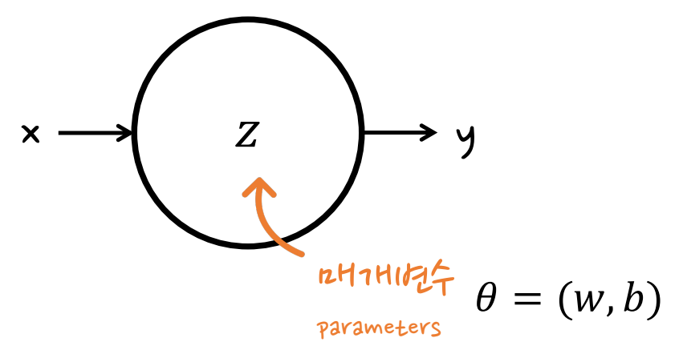
인공지능이란? W와 b 구하기
다음 식에서 가중치 W와 편향 b를 구하기
W와 b를 매개변수 함

Slide 7
주요 용어 정리
가설(Hypothesis)
가중치(weight)와 편향(bias)
기울기와 절편
손실 함수(Loss Function)
MSE(Mean Square Error 평균제곱오차)
Categorical crossentropy
Sparse Categorical crossentropy
경사 하강법(Gradient Descent)
내리막 경사 따라 가기
학습률(learning rate)
대표적인 하이퍼패러미터

Slide 8
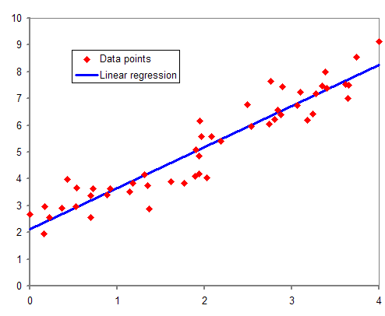
선형 회귀
Linear regression
데이터의 경향성을 가장 잘 설명하는 하나의 직선을 예측하는 방법
Y = aX + b
기울기 a와 절편인 b를 구하는 것
사례
국어와 수학 성적
키와 몸무게
치킨과 맥주의 판매량
기저귀와 맥주의 판매량
딥러닝 분야에서
선형 회귀
Y = wX + b
가중치 w와 편향인 b를 구하는 것

Slide 9
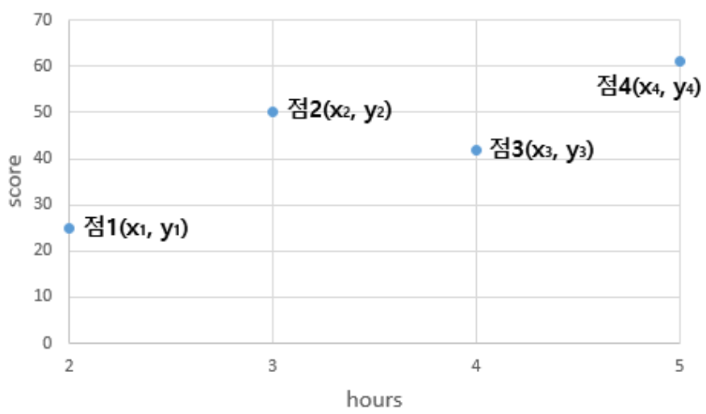
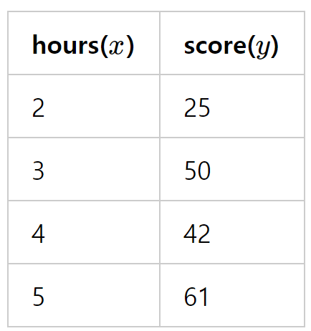
선형 회귀 문제 사례
공부 시간이 x라면, 점수는 y
알려준 데이터로부터 x와 y의 관계를 유추
학생이 6시간을 공부하였을 때의 성적
그리고 7시간, 8시간을 공부하였을 때의 성적을 예측

Slide 10
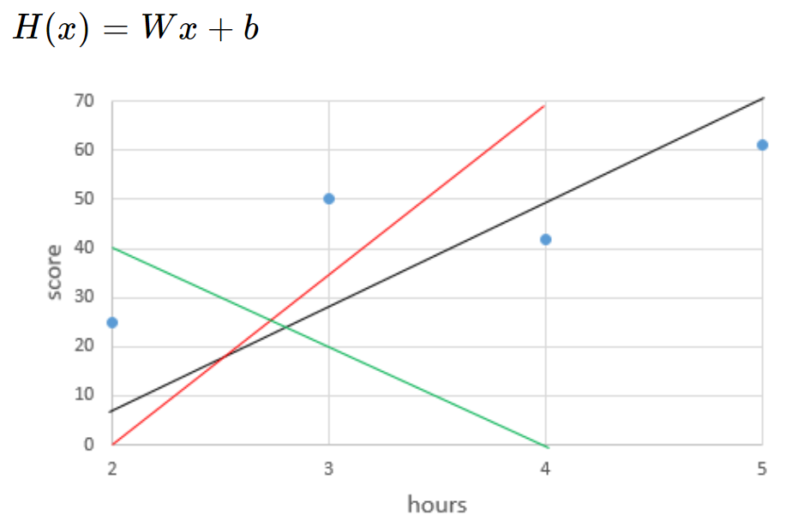
가설
머신 러닝: y와 x간의 관계를 유추한 식을 가설(Hypothesis)
H(x)에서 H는 Hypothesis를 의미
선형 회귀에서 해야할 일은 결국 적절한 W와 b를 찾아내는 일
딥러닝 알고리즘이 하는 것이 바로 적절한 W와 b를 찾아내는 일
W:기울기, 가중치
b: 절편, 편향
이 선이 점의 표현하는 가장 근접한 직선

Slide 11
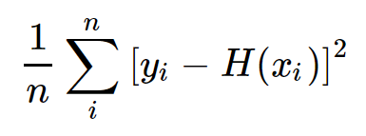
손실 함수(Loss function)
머신 러닝은 W와 b를 찾기 위해서
손실 함수를 정의
실제 값과 가설로부터 얻은 예측 값의 오차를 계산하는 식
손실 함수 값을 최소화하는 최적의 W와 b를 찾아내려고 노력
손실 함수(Loss function)
목적 함수(Objective function), 비용 함수(Cost function)라고도 부름
실제 값과 예측 값에 대한 오차에 대한 식
예측 값의 오차를 줄이는 일에 최적화 된 식
평균 제곱 오차(Mean Squared Error, MSE) 등을 사용
실제 값
예측 값

Slide 12
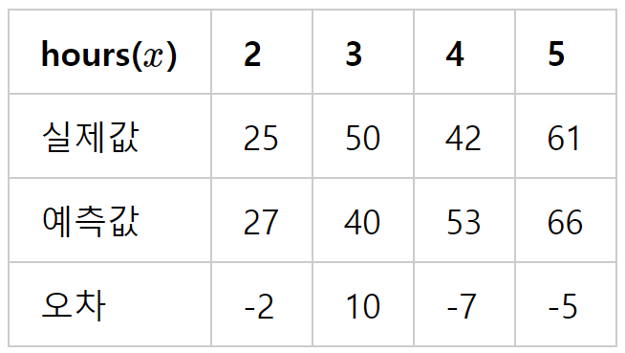
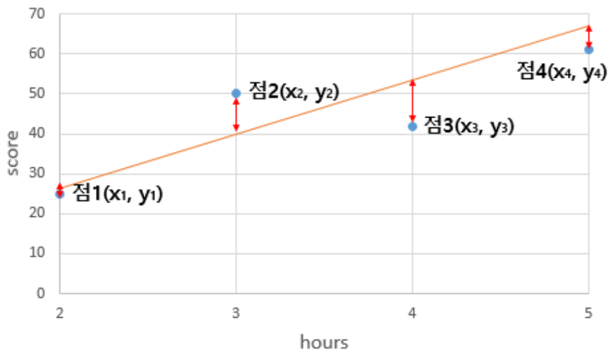
손실 함수: MSE
W 와 b의 값을 찾아내기 위해 오차의 크기를 측정할 방법이 필요
W: 13 b: 1로 예측한다면 y=13x+1 직선이 예측한 함수로 예측 값을 추정

Slide 13
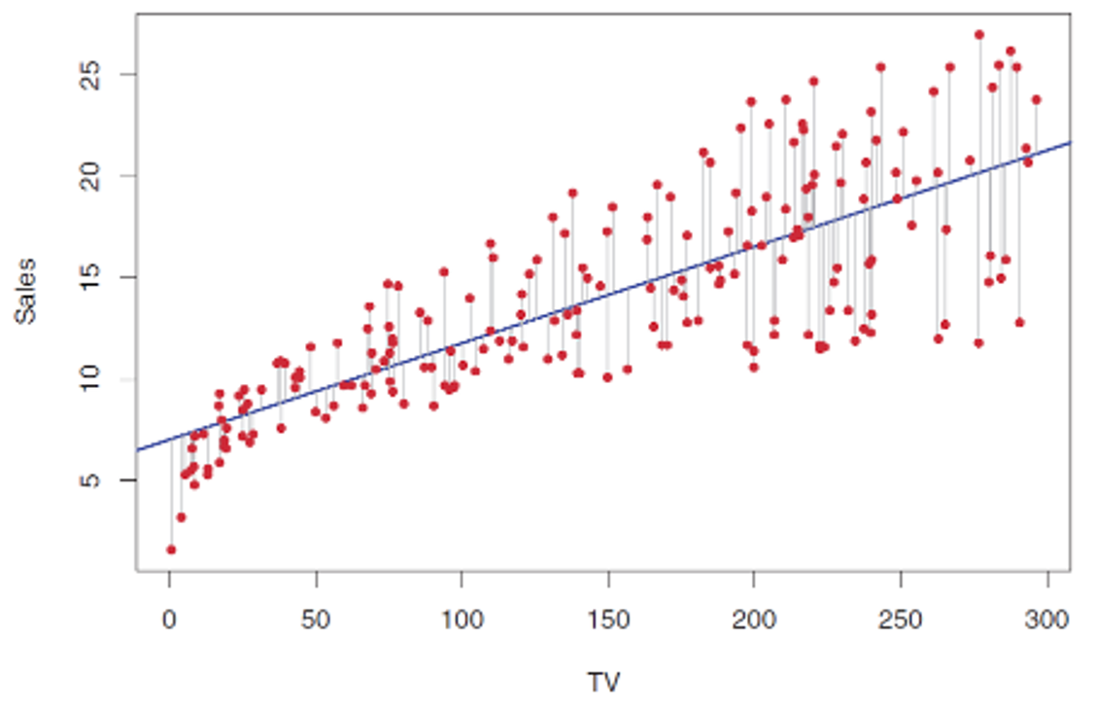
손실 함수 MSE 이해
MSE
오차는 실제 데이터(빨간 점)와 예측 선(파란 선)의 차이의 제곱의 합

Slide 14
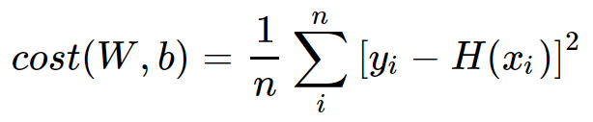
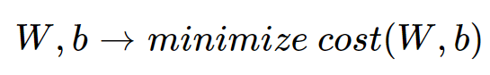
손실 함수를 W와 b의 함수로
평균 제곱 오차를 W와 b에 의한 비용 함수(Cost function)로 재정의
모든 점 들과의 오차가 클수록 평균 제곱 오차는 커지며,
오차가 작아질수록 평균 제곱 오차는 작아짐
평균 제곱 오차
cost(W, b)를 최소가 되게 만드는 W와 b를 구하면
결과적으로 y와 x의 관계를 가장 잘 나타내는 직선을 그릴 수 있게 됨

Slide 15
최적화 과정

Slide 16
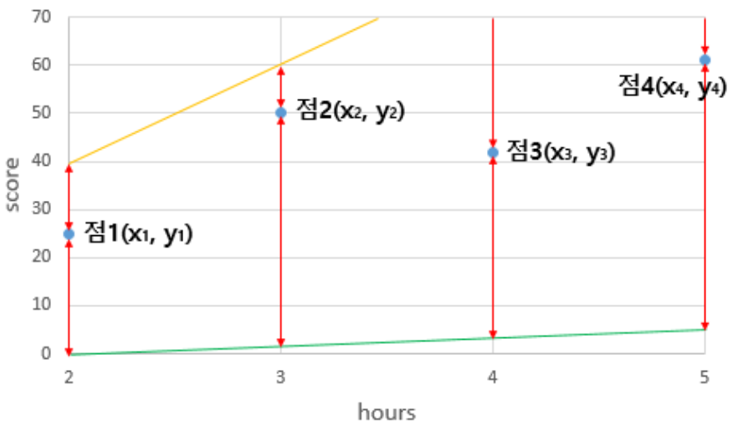
옵티마이저(Optimizer): 최적화 과정
머신 러닝에서 학습(training)
최적화 알고리즘(Optimizer algorithms)
적절한 W와 b를 찾아내는 과정
Gradient Descent(경사 하강법)
비용 함수(Cost Function)의 값을 최소로 하는 W와 b를 찾는 방법
경사 따라 내려 오기

Slide 17
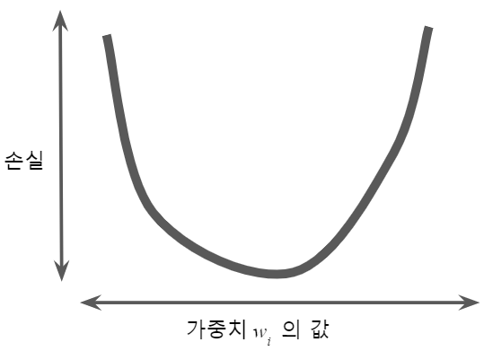
손실과 가중치
손실과 가중치 w_{i}을 대응한 그림
항상 볼록 함수 모양을 함
도표가 다음과 같이 항상 그릇 모양으로 나타남
볼록 문제에는 기울기가 정확하게 0인 지점인 최소값이 하나만 존재
이 최소값에서 손실 함수가 수렴
결국 기울기를 구해야 함

Slide 18
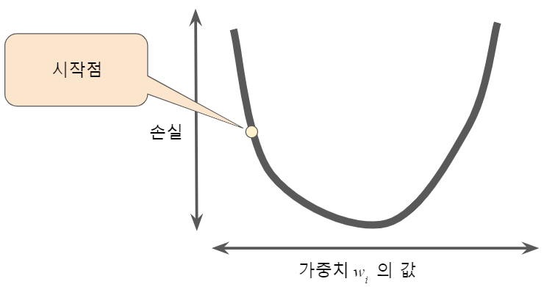
경사하강법
경사하강법의 첫 번째 단계
시작 값(시작점)을 선택
시작점은 별로 중요하지 않음
따라서 많은 알고리즘에서는 0으로 설정하거나 임의의 값을 선택
시작점에서 손실 곡선의 기울기를 계산
단일 가중치에 대한 손실의 기울기는 미분 값과 같음

Slide 19
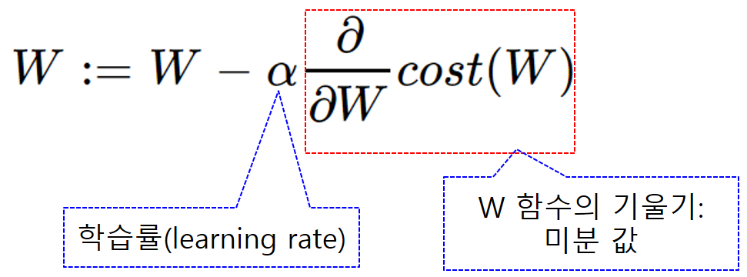
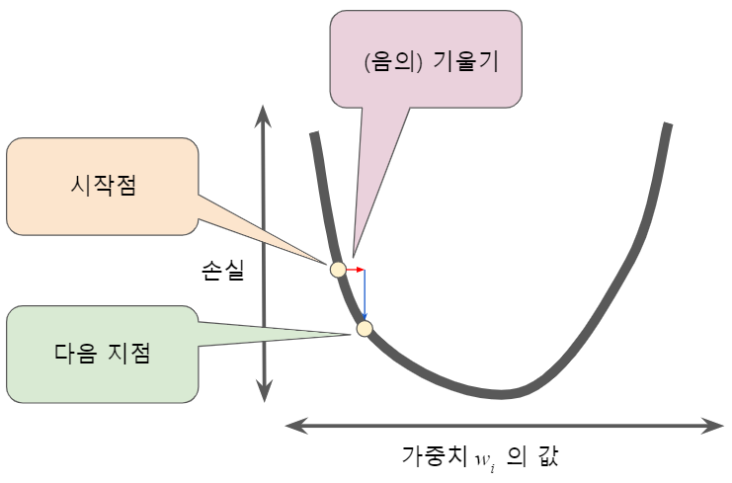
가중치의 조정
기울기가 0인 지점을 찾기 위해
기울기의 반대 방향으로 이동
현재의 기울기가 음수이면
다음 가중치 값은 현재의 값보다 크게 조정
가중치 값 W 조정

Slide 20
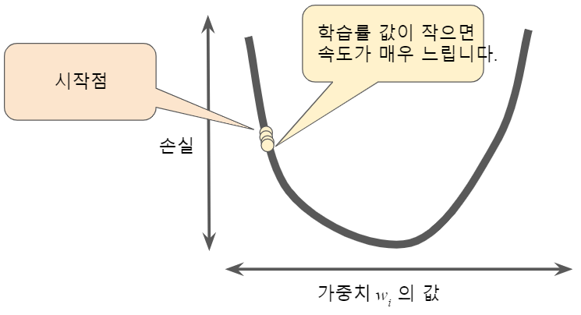
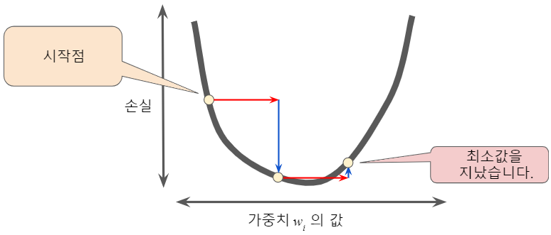
학습률
다음 가중치 값 결정 방법
기울기에 학습률(또는 보폭이라 불리는 스칼라)를 곱하여 다음 지점을 결정
예를 들어 기울기가 -2.5이고 학습률이 0.01이면
w = w – (-2.5 x 0.01) = w + 0.025
경사하강법 알고리즘은 이전 지점으로부터 0.025 떨어진 지점을 다음 지점으로 결정
학습률의 값
너무 작게 설정하면 학습 시간이 매우 오래 걸림
반대로 학습률을 너무 크게 설정하면
다음 지점이 곡선의 최저점을 무질서하게 이탈할 우려가 있음

Slide 21
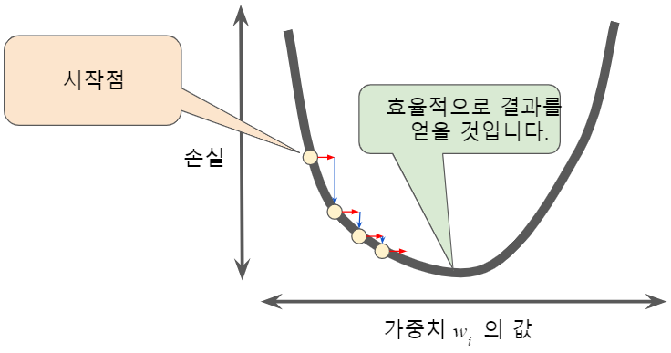
적절한 학습률 설정
손실 함수의 기울기가 작다면 더 큰 학습률을 시도해 볼 수 있음
작은 기울기를 보완하고 더 큰 보폭을 만들어 냄

Slide 22
초매개변수와 학습률
초매개변수(hyperparameter)
딥러닝에서 우리가 설정하는 값
모델 학습을 연속적으로 실행하는 중에 개발자 본인에 의해 조작되는 '손잡이‘
예를 들어 학습률은 초매개변수 중 하나
매개변수와 대비되는 개념

Slide 23
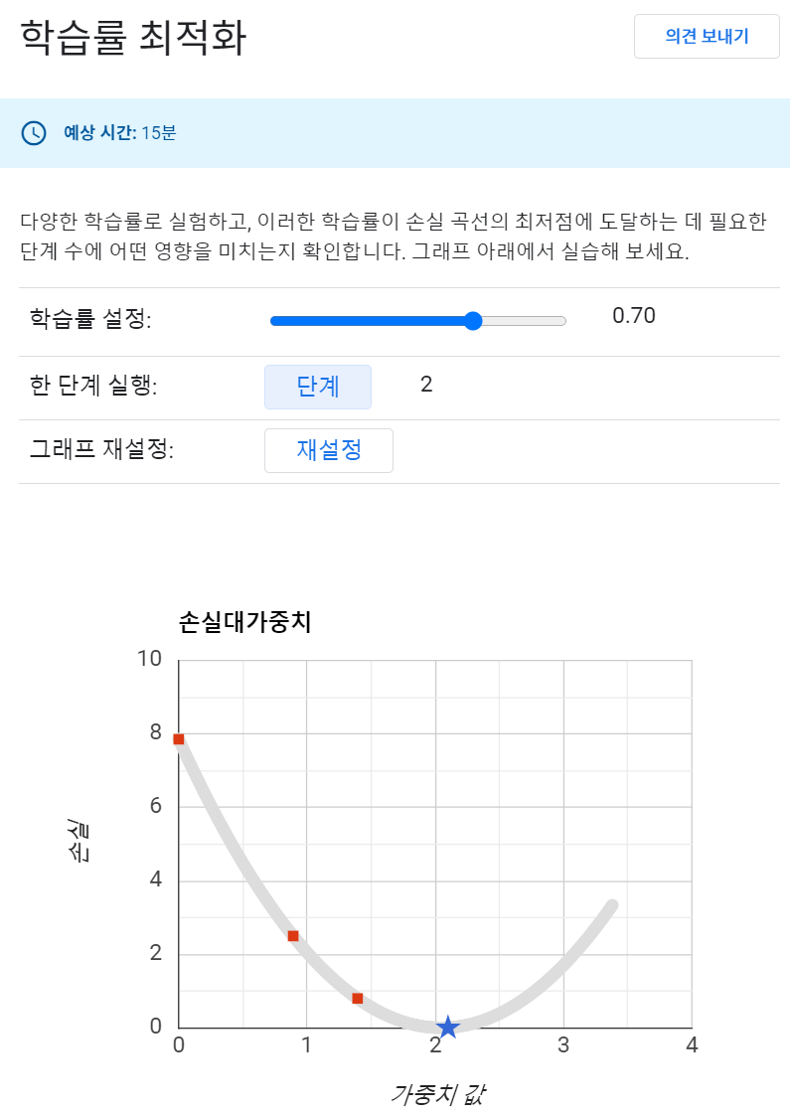
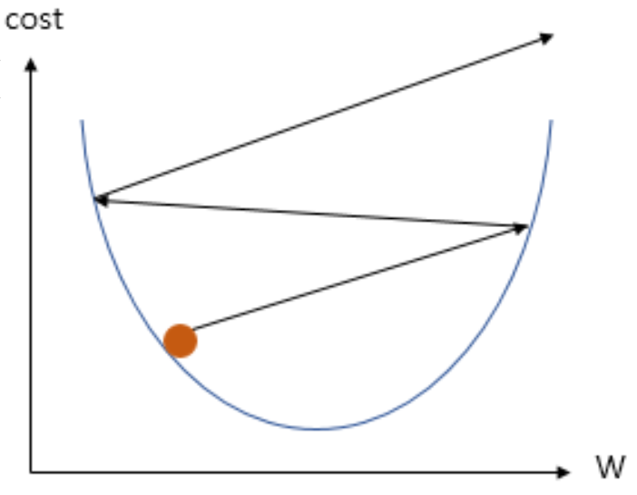
학습률 실험
다양한 학습률로 실험
이러한 학습률이 손실 곡선의 최저점에 도달하는 데 필요한 단계 수에 어떤 영향을 미치는지 확인
https://developers.google.com/machine-learning/crash-course/fitter/graph?hl=ko
머신러닝 단기집중과정 메뉴
손실 줄이기 | 학습률 최적화
학습률 α
W의 값을 변경할 때
얼마나 크게 변경할지를 결정
얼마나 큰 폭으로 이동할 지를 결정
학습률 α의 값을 무작정 크게 하면
W의 값이 발산하는 상황
학습률 α가 지나치게 낮은 값을 가지면
학습 속도가 느려지므로 적당한 α의 값을 찾아내는 것도 중요
0.001에서 0.1 정도 사용

Slide 24
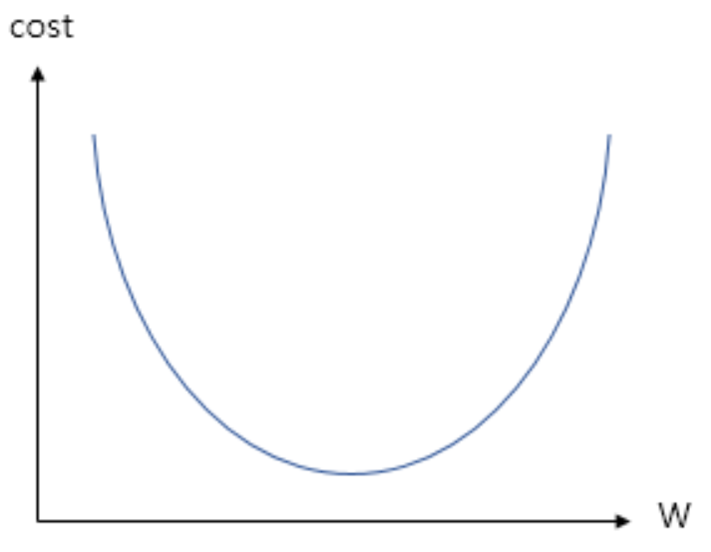
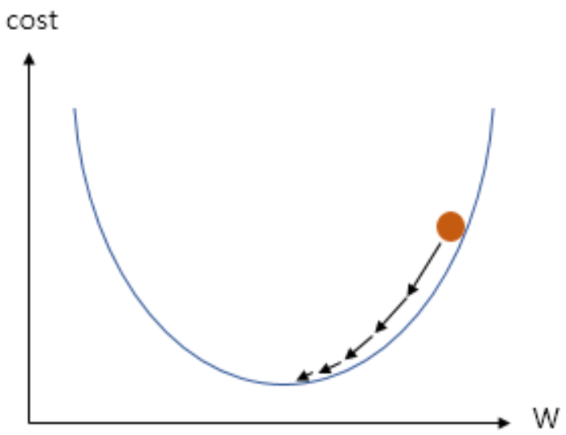
cost가 가장 최소값을 가지게 하는 W를 찾는 일
y = Wx라는 가설 H(x)
비용 함수의 값 cost(W)
설명의 편의를 위해 편향 b가 없이 단순히 가중치 W만을 사용
정답 W 값

Slide 25
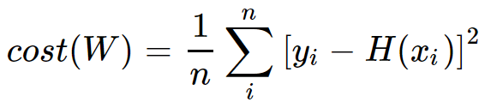
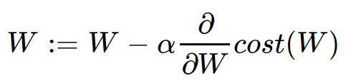
비용 함수와 최적의 W 구하기
비용 함수(Cost function)
Cost를 최소화하는 W를 구하기 위한 식
해당 식은 접선의 기울기가 0이 될 때까지 반복
현재 W에서의 접선의 기울기와 α와 곱한 값을 현재 W에서 빼서 새로운 W의 값으로 다음 손실을 계산
학습률(알파): 기울기가 최소인 다음 w로 가기 위한 비율
W 함수의 기울기:
미분 값
학습률(learning rate)

Slide 26
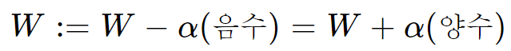
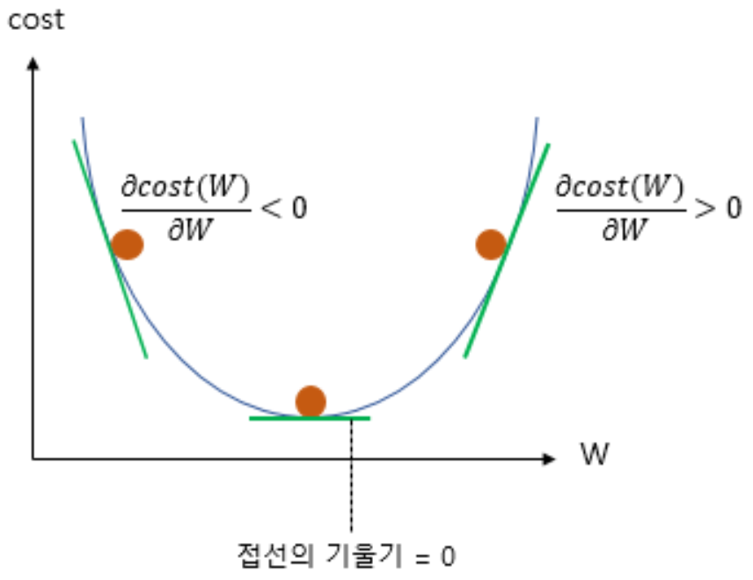
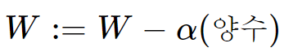
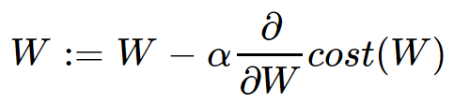
계산 과정의 의미
현재 W에서 현재 W에서의 접선의 기울기를 빼는 행위의 의미
접선의 기울기가 음수일 때
접선의 기울기가 양수일 때
즉, 기울기가 음수면 W의 값이 증가하게 되는데 이는 결과적으로 접선의 기울기가 0인 방향으로 W의 값이 조정

Slide 27
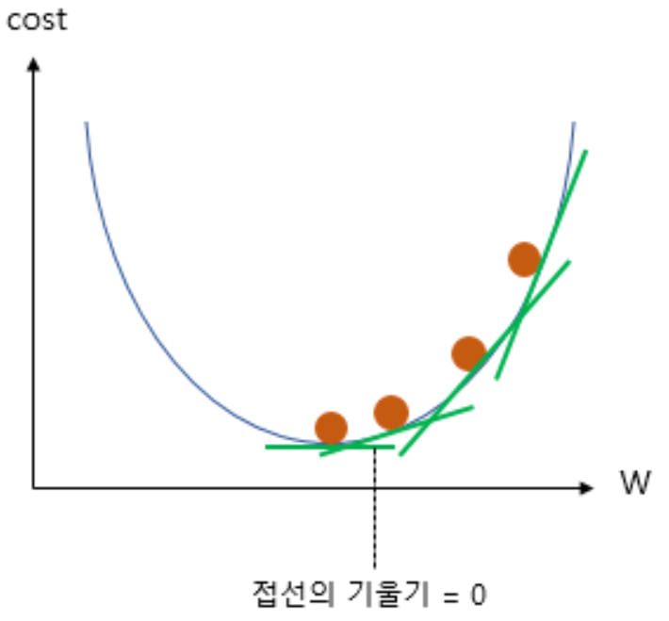
경사 하강법 정리
경사 하강법(Gradient Descent)
내리막 경사 따라 가기
접선의 기울기
맨 아래의 볼록한 부분에서는 결국 접선의 기울기가 0
cost가 최소화가 되는 지점은 접선의 기울기가 0이 되는 지점
또한 미분값이 0이 되는 지점
경사 하강법의 아이디어
비용 함수(Cost function)를 미분하여 현재 W에서의 접선의 기울기를 구하고
접선의 기울기가 낮은 방향으로 W의 값을 변경하고 다시 미분하고
이 과정을 접선의 기울기가 0인 곳을 향해 W의 값을 변경하는 작업을 반복하는 것

Slide 28
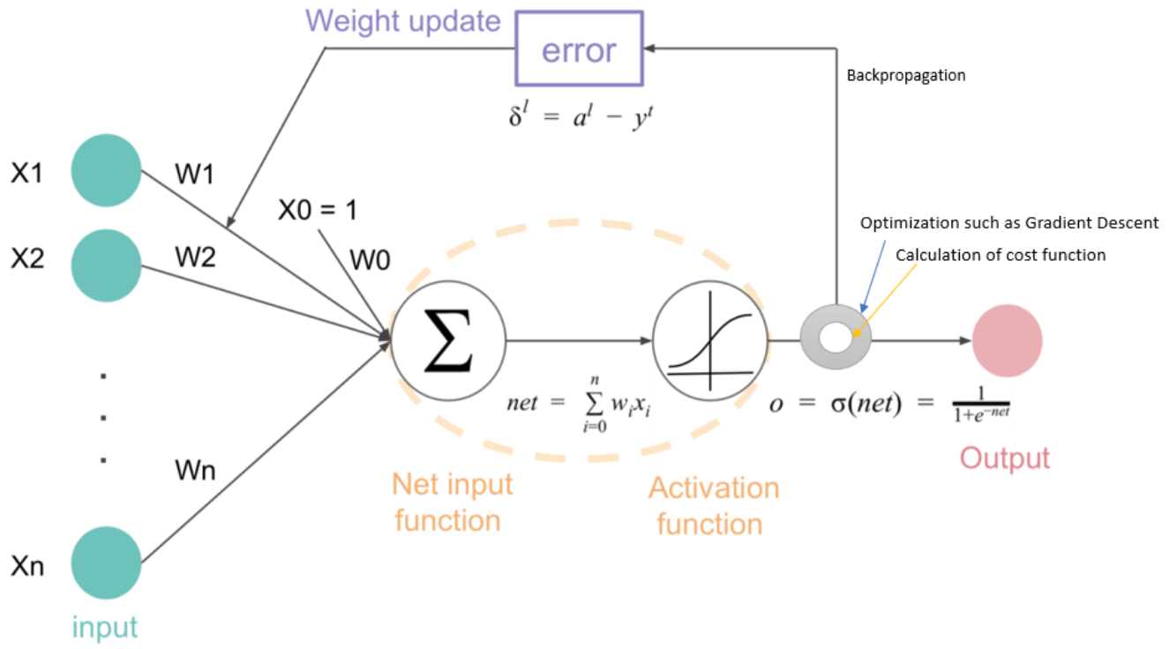
손실 함수를 최소로 하는 W와 b 구하는 과정

Slide 29
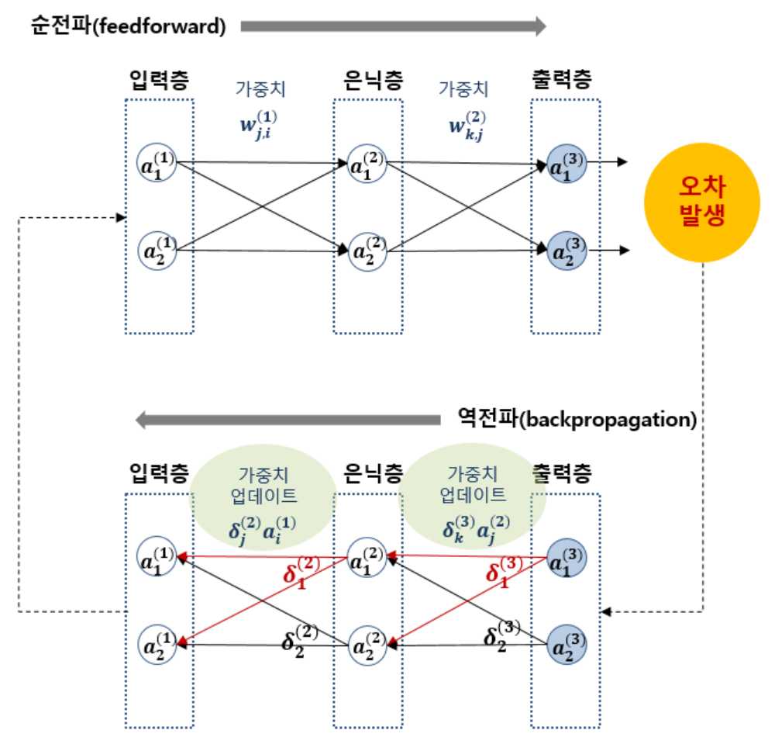
오차역전파
순전파
입력층에서 출력층으로 계산해 최종 오차를 계산하는 방법
역전파
오차 결과 값을 통해서 다시 역으로 input 방향으로 오차가 적어지도록 다시 보내며 가중치를 다시 수정하는 방법
1986년 제프리 힌튼이 적용
엄청난 처리 속도의 증가
https://blog.naver.com/samsjang/221033626685

Slide 30
선형 회귀
y = 2x 예측

Slide 31
소스 파일
07-reg-basic.ipynb

Slide 32
선형 회귀 문제
y = 2x 에 해당하는 값을 예측
훈련(학습) 데이터
x_train = [1, 2, 3, 4] y_train = [2, 4, 6, 8]
테스트 데이터
x_test = [1.2, 2.3, 3.4, 4.5] y_test = [2.4, 4.6, 6.8, 9.0]
예측, 다음 x에 대해 예측되는 y를 출력
[3.5, 5, 5.5, 6]

Slide 33
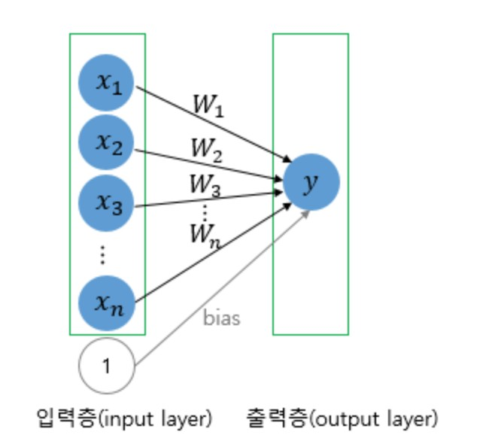
선형 회귀 케라스 구현(1)
하나의 Dense 층
입력은 1차원, 출력도 1차원
활성화 함수 linear
디폴트 값, 입력 뉴런과 가중치로 계산된 결과값이 그대로 출력으로
import tensorflow as tf
# ① 문제와 정답 데이터 지정
x_train = [1, 2, 3, 4]
y_train = [2, 4, 6, 8]
# ② 모델 구성(생성)
model = tf.keras.models.Sequential([
# 출력, 입력=여러 개 원소의 일차원 배열, 그대로 출력
tf.keras.layers.Dense(1, input_shape=(1, ), activation='linear')
#Dense(1, input_dim=1)
])

Slide 34
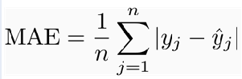
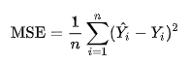
선형 회귀 케라스 구현(2)
확률적 경사하강법(Stochastic Gradient Descent)
optimizer='SGD‘
경사하강법의 계산량을 줄이기 위해 확률적 방법으로 경사하강법을 사용
전체를 계산하지 않고 확률적으로 일부 샘플로 계산
mae
평균 절대 오차(MAE)
모든 예측과 정답과의 오차 합의 평균
n = 오차의 갯수
∑ = 합을 나타내는 기호
mse
오차 평균 제곱합(Mean Squared Error, MSE)
모든 예측과 정답과의 오차 제곱 합의 평균
# ③ 학습에 필요한 최적화 방법과 손실 함수 등 지정
# 훈련에 사용할 옵티마이저(optimizer)와 손실 함수, 출력 정보를 지정
# Mean Absolute Error, Mean Squared Error
model.compile(optimizer='SGD', loss='mse',
metrics=['mae', 'mse'])

Slide 35
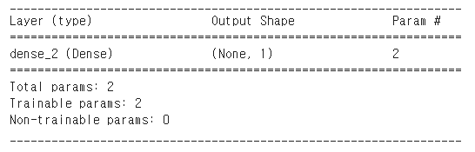
선형 회귀 모델 정보
# 모델을 표시(시각화)
model.summary()

Slide 36
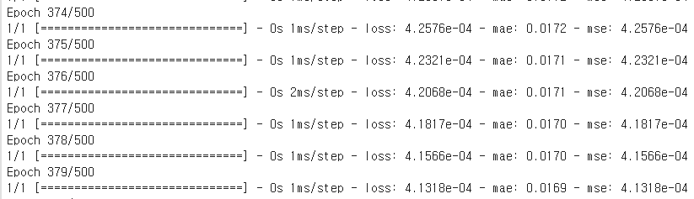
선형 회귀 모델 학습(훈련)
히스토리 객체
매 에포크 마다의 훈련 손실값 (loss)
매 에포크 마다의 훈련 정확도 (accuracy)
매 에포크 마다의 검증 손실값 (val_loss)
매 에포크 마다의 검증 정확도 (val_acc)
# ④ 생성된 모델로 훈련 데이터 학습
# 훈련과정 정보를 history 객체에 저장
history = model.fit(x_train, y_train, epochs=500)

Slide 37

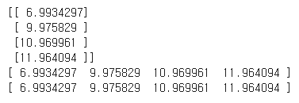
선형 회귀 모델 성능 평가 및 예측
성능 평가
예측
# ⑤ 테스트 데이터로 성능 평가
x_test = [1.2, 2.3, 3.4, 4.5]
y_test = [2.4, 4.6, 6.8, 9.0]
print('손실', model.evaluate(x_test, y_test))
# x = [3.5, 5, 5.5, 6]의 예측
print(model.predict([3.5, 5, 5.5, 6]))
pred = model.predict([3.5, 5, 5.5, 6])
# 예측 값만 1차원으로
print(pred.flatten())
print(pred.squeeze())

Slide 38
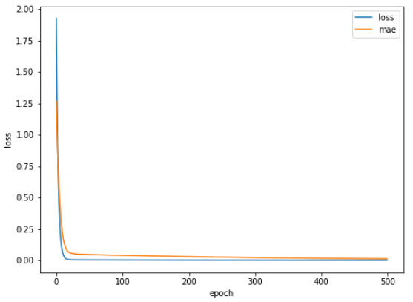
손실과 mae 시각화
import matplotlib.pylab as plt
# 그래프 그리기
fig = plt.figure(figsize=(8, 6))
plt.plot(history.history['loss'], label='loss')
plt.plot(history.history['mae'], label='mae')
#plt.plot(history.history['mse'], label='mse')
plt.legend(loc='best')
plt.xlabel('epoch')
plt.ylabel('loss')

Slide 39
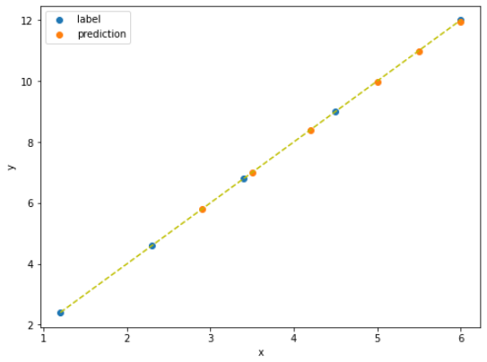
예측 값 시각화
import matplotlib.pylab as plt
x_test = [1.2, 2.3, 3.4, 4.5, 6.0]
y_test = [2.4, 4.6, 6.8, 9.0, 12.0]
# 그래프 그리기
fig = plt.figure(figsize=(8, 6))
plt.scatter(x_test, y_test, label='label')
plt.plot(x_test, y_test, 'y--')
x = [2.9, 3.5, 4.2, 5, 5.5, 6]
pred = model.predict(x)
plt.scatter(x, pred.flatten(), label='prediction')
plt.legend(loc='best')
plt.xlabel('x')
plt.ylabel('y')

Slide 40
전 코드
from tensorflow.keras.models import Sequential from tensorflow.keras.layers import Dense # ① 문제와 정답 데이터 지정 x_train = [1, 2, 3, 4] y_train = [2, 4, 6, 8] # ② 모델 구성(생성) model = Sequential([ Dense(1, input_shape=(1, ), activation='linear') #Dense(1, input_dim=1) ]) # ③ 학습에 필요한 최적화 방법과 손실 함수 등 지정 # 훈련에 사용할 옵티마이저(optimizer)와 손실 함수, 출력정보를 선택 # Mean Absolute Error, Mean Squared Error model.compile(optimizer='SGD', loss='mse', metrics=['mae', 'mse']) # 모델을 표시(시각화) model.summary() # ④ 생성된 모델로 훈련 데이터 학습 model.fit(x_train, y_train, epochs=1000) # ⑤ 테스트 데이터로 성능 평가 x_test = [1.2, 2.3, 3.4, 4.5] y_test = [2.4, 4.6, 6.8, 9.0] print('정확도:', model.evaluate(x_test, y_test)) print(model.predict([3.5, 5, 5.5, 6]))
입출력 층만 존재

Slide 41
선형 회귀
y = 2x + 1 예측

Slide 42
다음을 예측해 보세요
x = [0, 1, 2, 3, 4]
y = [1, 3, 5, ?, ?]

Slide 43
케라스로 예측
케라스와 numpy 사용
학습에 3개 데이터
x = [0, 1, 2, 3, 4]
x[:3]
y = [1, 3, 5, ?, ?]
y[:3]
예측
뒤 2개 데이터 사용
x = [0, 1, 2, 3, 4]
x[3:]
y = [1, 3, 5, ?, ?]
y[3:]
import tensorflow as tf
import numpy as np
#훈련과 테스트 데이터
x = np.array([0, 1, 2, 3, 4])
y = np.array([1, 3, 5, 7, 9]) #y = x * 2 + 1
#인공신경망 모델 사용
model = tf.keras.models.Sequential()
#은닉계층 하나 추가
model.add(tf.keras.layers.Dense(1, input_shape=(1,)))
#모델의 패라미터를 지정하고 모델 구조를 생성
#최적화 알고리즘: 확률적 경사 하강법(SGD: Stochastic Gradient Descent)
#손실 함수(loss function): 평균제곱오차(MSE: Mean Square Error)
model.compile('SGD', 'mse')
#생성된 모델로 훈련 자료로 입력(x[:2])과 출력(y[:2])을 사용하여 학습
#키워드 매개변수 epoch(에퐄): 훈련반복횟수
#키워드 매개변수 verbose: 학습진행사항 표시
model.fit(x[:3], y[:3], epochs=1000, verbose=0)
#테스트 자료의 결과를 출력
print('Targets(정답):', y[3:])
#학습된 모델로 테스트 자료로 결과를 예측(model.predict)하여 출력
print('Predictions(예측):', model.predict(x[3:]).flatten())

Slide 44
가장 간단히 입력층과 출력층 구성
y[3:]의 2개 값을 맞추는 인공신경망
먼저 모델에서 W와 b를 구함
완전연결계층
fully connected or dense layer
입력 벡터에 가중치 벡터를 내적하고 편향값을 빼주는 연산
import tensorflow as tf
import numpy as np
#훈련과 테스트 데이터
x = np.array([0, 1, 2, 3, 4])
y = np.array([1, 3, 5, 7, 9]) #y = x * 2 + 1
#인공신경망 모델 사용
model = tf.keras.models.Sequential()
#은닉계층 하나 추가
model.add(tf.keras.layers.Dense(1, input_shape=(1,)))
#모델의 패라미터를 지정한 후 학습
Model.compile(＇SGD＇, ＇mse＇)
Model.fit(x[:3], y[:3], epochs=1000, verbose=0)
print(＇Targets(정답):＇, y[3:])
print('Predictions(예측):', model.predict(x[3:]).flatten())
b
Wx + b
y
x
W

Slide 45
케라스로 예측 순서
① 케라스 패키지 임포트
import tensorflow as tf
import numpy as np
② 데이터 지정
x = numpy.array([0, 1, 2, 3, 4])
y = numpy.array([1, 3, 5, 7, 9]) #y = x * 2 + 1
③ 인공신경망 모델 구성
model = tf.keras.models.Sequential()
model.add(tf.keras.layers.Dense(출력수, input_shape=(입력수,)))
④ 최적화 방법과 손실 함수 지정해 인공신경망 모델 생성
model.compile(＇SGD＇, ＇mse＇)
⑤ 생성된 모델로 훈련 데이터 학습
model.fit(…)
⑥ 성능 평가
model.evaluate(…)
⑦ 테스트 데이터로 결과 예측
model.predict(…)

Slide 46
전 소스
import tensorflow as tf
import numpy as np
#훈련과 테스트 데이터
x = np.array([0, 1, 2, 3, 4])
y = np.array([1, 3, 5, 7, 9]) #y = x * 2 + 1
#인공신경망 모델 사용
model = tf.keras.models.Sequential()
#은닉계층 하나 추가
model.add(tf.keras.layers.Dense(1, input_shape=(1,)))
#모델의 패라미터를 지정하고 모델 구조를 생성
#최적화 알고리즘: 확률적 경사 하강법(SGD: Stochastic Gradient Descent)
#손실 함수(loss function): 평균제곱오차(MSE: Mean Square Error)
model.compile('SGD', 'mse')
#생성된 모델로 훈련 자료로 입력(x[:2])과 출력(y[:2])을 사용하여 학습
#키워드 매개변수 epoch(에퐄): 훈련반복횟수
#키워드 매개변수 verbose: 학습진행사항 표시
model.fit(x[:3], y[:3], epochs=1000, verbose=0)
#테스트 자료의 결과를 출력
print('Targets(정답):', y[3:])
#학습된 모델로 테스트 자료로 결과를 예측(model.predict)하여 출력
print('Predictions(예측):', model.predict(x[3:]).flatten())

